Slide 1
Acceso al Sistema: https://evaluacionpao.ucr.ac.cr/

Slide 2
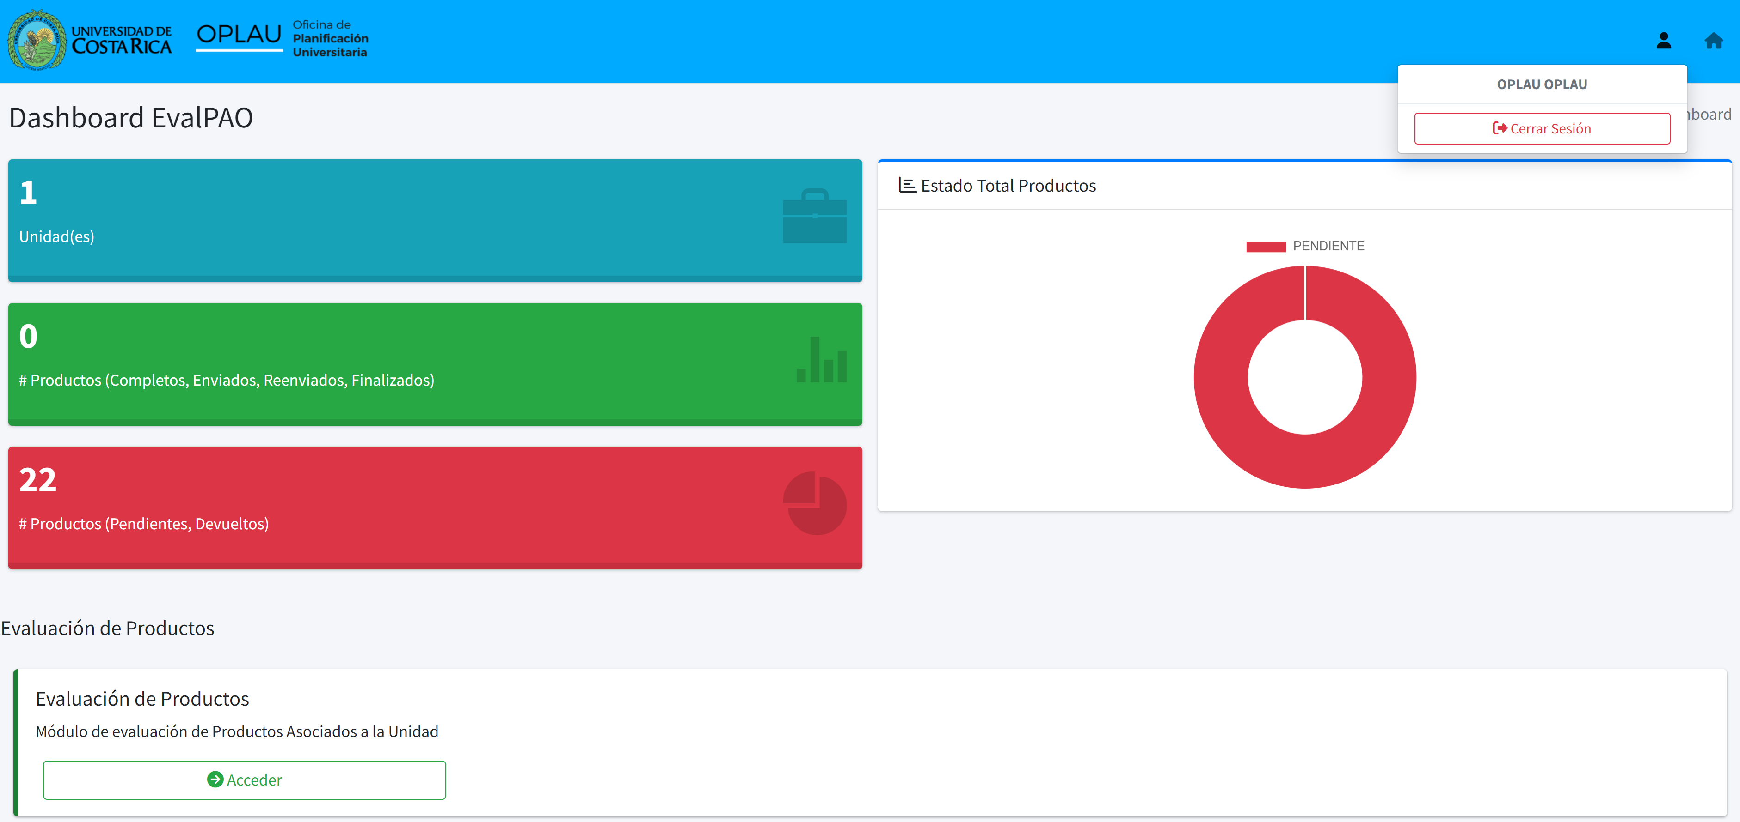
Ventana Inicial
Para Cerrar Sesión
Resumen de Información Asociada a la evaluación
Para Ingresar a la Evaluación de Productos

Slide 3
Ventana Evaluación de Productos

Slide 4
Parte Superior
Nombre de la Unidad (Listado en caso de tener varias unidades).
Fecha de Apertura y Cierre del Sistema.
Periodo que se está evaluando.
Cantidad Total de Productos a evaluar por la Unidad.
Etiquetas de color de acuerdo al estado de cada producto.

Slide 5
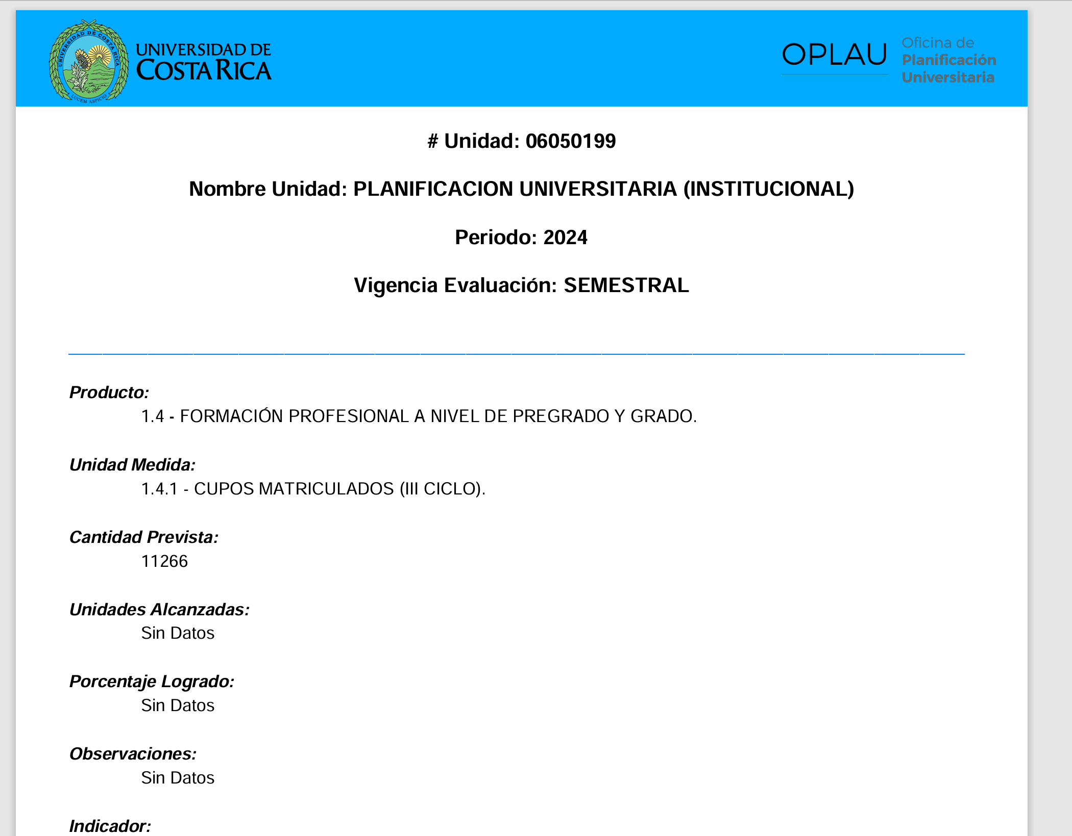
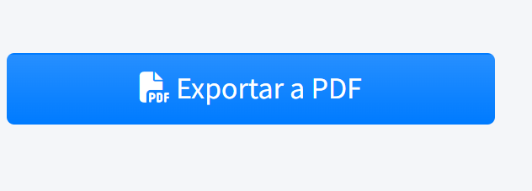
Exportar a PDF
Genera un reporte en formato PDF con la información de los productos asociados a la Unidad.
Se recomienda generar una vez completo todos los productos con su respectiva información.
**Este reporte es unicamente para revisión y respaldo del usuario. El reporte no tiene que ser enviado a OPLAU.

Slide 6
Tabla de Productos
Acciones: (Solo visible para el Director de la Unidad) y se habilitará solo cuando los botones de la columna estado y segumiento (en caso de existir alguno) estén en color verde.
Enviar a OPLAU. | Reenviar a OPLAU.
Exportar PDF, genera un reporte en PDF de los productos con su respectiva información.
(Este reporte NO tiene que ser enviado a OPLAU, funciona solo para revisión del usuario)
Estado: Muestra información del estado de Remisión de la Unidad.
Sin enviar| Enviado | Devuelto | Reenviado | Finalizado
Tabla con información de productos asociados a la unidad.
Muestra información del producto, unidad de medida e indicador, valores a alcanzar, valores logrados, porcentajes y justificaciones, así como el estado de la asociación, los cuales deben de completarse.

Slide 7
Edición de Productos.
Llenar la información:
Unidad Medida Valor Logrado.
Unidad Medida Justificación.
Indicador Avance Previsto.
Indicador Justificación.
Una vez llenado la información Presionar el botón Guardar Cambios.
Aparecerá una ventana de confirmación la cual hay que aceptar para que se guarde el registro.
##
##
abc
abc
** Si el producto tiene seguimiento y los valores están fuera de los parámetros, aparecerá otra ventana de confirmación para aceptar el seguimiento, presionar aceptar para guardar el registro.
Mínimo 100 caracteres
Máximo 3900 caracteres

Slide 8
Mensajes del Sistema.
Todos los mensajes del sistema se mostrarán en forma de burbuja en su mayoría en la parte superior derecha al realizar alguna acción.
Es importante ver estos mensajes ya que indican que hay algún faltante, algún error o bien la actualización correcta de los registros y así orientarse en la acción que se está realizando dentro del sistema.
Los mensajes pueden ser:
Rojos (Error).
Verdes (Éxito).
Amarillos (Advertencia).
Celestes (Información).

Slide 9
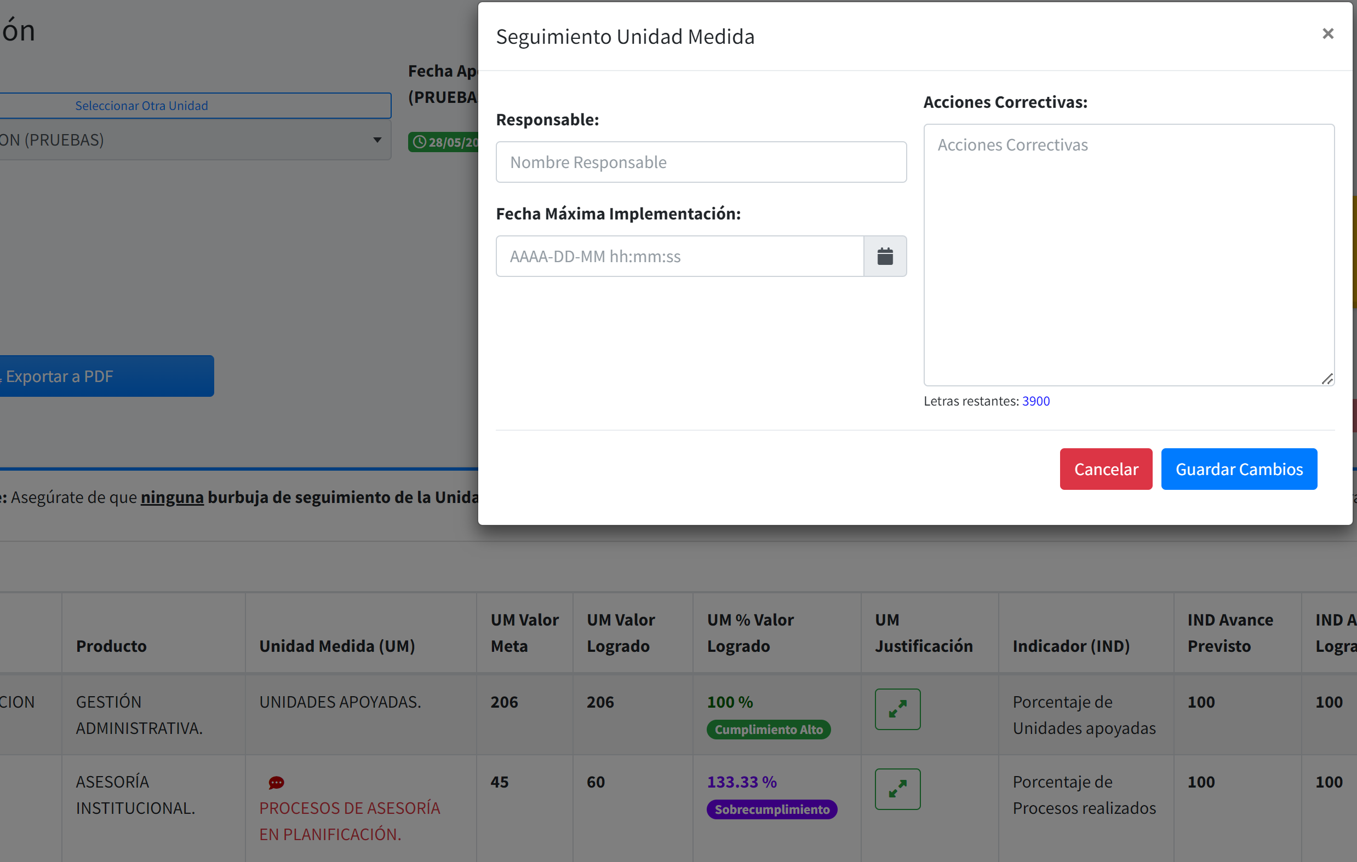
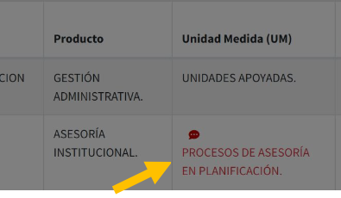
Seguimiento
Si una unidad de medida o indicador se le activa el seguimiento, aparecerá una burbuja de color rojo y el nombre se coloreará de ese mismo color, eso significa que tiene un estado pendiente y que se debe de llenar.
Para agregar información de ese seguimiento, se debe dar click sobre esa burbuja y se deben de llenar los campos que se despliegan:
Responsable.
Fecha Máxima Implementación.
Acciones Correctivas.
Una vez lleno, se debe de dar click en Guardar Cambios y aparecerá una ventana de confirmación, se debe de dar aceptar para que se guarde el registro.
Una vez guardado la burbuja cambiará a un color verde y el color rojo del texto desaparecerá (indicando que está completo).
** Esto mismo se debe de hacer con cada uno de los registros que cuenten con un seguimiento (tanto en unidad de medida como en indicador)

Slide 10
Envío y/o Reenvío de evaluación a OPLAU.
3
4
2
2
1
Paso 1: Verificar que todos los productos estén completos(color verde).
Paso 2: En caso de tener seguimientos, verificar que todos los seguimientos estén completos(color verde).
Paso 3: Si todo está completo, al Director(a) de la unidad se le habilitará el botón (Enviar a OPLAU/Reenviar a OPLAU)
Paso 4: Al presionar el botón, le aparecerá una ventana que indica si está seguro que desea enviar los productos completos a OPLAU, se debe de presionar “Si, Enviar” para enviar la remisión de la evaluación.
Paso 5: Los productos con estado completo cambiarán de estado a Enviado/Reenviado e indicará un mensaje que se envió la remisión correctamente.
** Una vez enviado o reenviado, los productos no se pueden modificar.

Slide 12
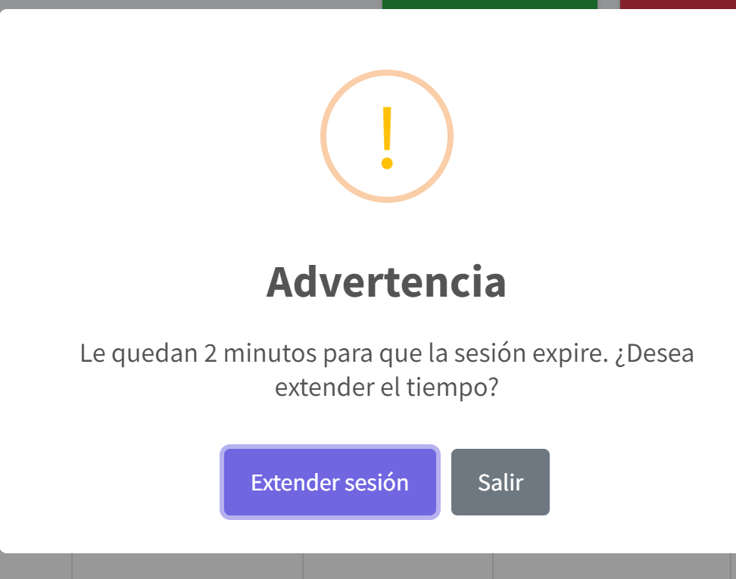
Tiempo de Sesión
Transcurridos 8 minutos sin actividad en la aplicación, se mostrará un mensaje que indica que la sesión está por expirar.
Si no se extiende la sesión, el sistema se cerrará automáticamente y volverá a la ventana de inicio de sesión.

Slide 13
Gracias por su atención.
Consultas
oplau.ucr.ac.cr

